Slide 1
Основы объектно-ориентированного программирования
КРАСНОЯРСКИЙ ГОСУДАРСТВЕННЫЙ МЕДИЦИНСКИЙ УНИВЕРСИТЕТ ИМ. В.Ф. ВОЙНО-ЯСЕНЕЦКОГО
КАФЕДРА МЕДИЦИНСКОЙ КИБЕРНЕТИКИ И ИНФОРМАТИКИ
Лекция №25 по дисциплине «Информационные технологии и программирование» для студентов, обучающихся по специальности 30.05.03 – Кибернетика
Красноярск, 2023

Slide 2
План
Структура графической программы на C++
Графический режим экрана
Графические процедуры
Настройка графики в Dev-C++
2D и 3D графика. OpenGL

Slide 3
Компонентная модель
Компонентная объектная модель Microsoft (COM) - это независимая от платформы распределенная объектно-ориентированная система для создания бинарных программных компонентов, которые могут взаимодействовать.
COM - это базовая технология для Microsoft OLE (составные документы), ActiveX (интернет-компоненты) и других.

Slide 4
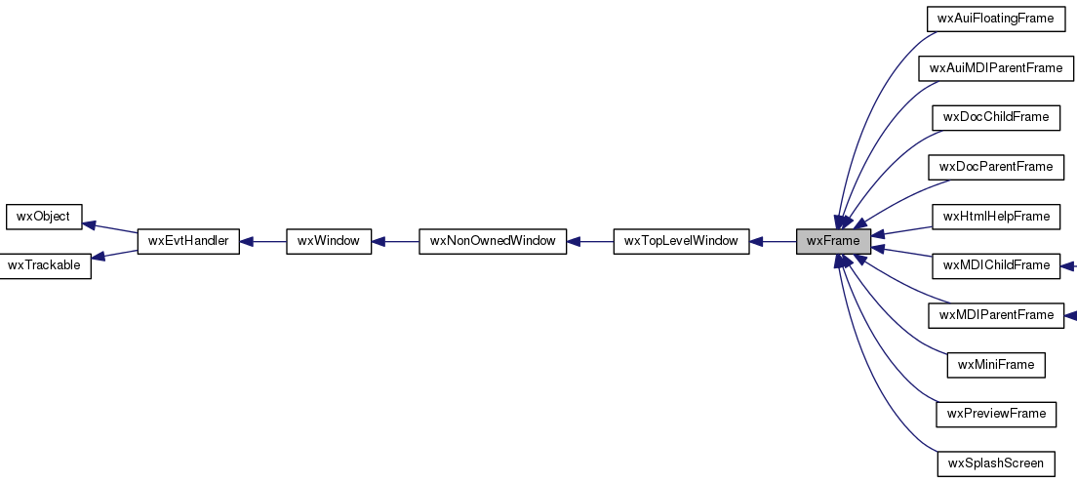
wxFrame Class Reference

Slide 5
Указатели
Указатели представляют собой объекты, значением которых служат адреса других объектов (переменных, констант, указателей) или функций. Как и ссылки, указатели применяются для косвенного доступа к объекту. Однако в отличие от ссылок указатели обладают большими возможностями.
Для определения указателя надо указать тип объекта, на который указывает указатель, и символ звездочки *. Например, определим указатель на объект типа int:
int *p;
Пока указатель не ссылается ни на какой объект. При этом в отличие от ссылки указатель необязательно инициализировать каким-либо значением. Теперь присвоим указателю адрес переменной:
int x = 10; // определяем переменную
int *p; // определяем указатель
p = &x; // указатель получает адрес переменной

Slide 6
Операторы для работы с указателями
Существует два специальных оператора для работы с указателями.
& - оператор получения адреса.
p = &count; //присвоить указателю p адрес переменной count
* - оператор разыменования указателя.
q = *p; //значение, хранящееся по адресу p присвоить q
Приоритет операторов * и & выше приоритета всех арифметических операторов.
При использовании указателей необходимо следить за тем, чтобы указатель всегда ссылался на переменную правильного типа (не всякий компилятор отслеживает такие ошибки).

Slide 7
Пример 1
#include <iostream.h>
int main (void)
{
double x=5.6, y;
int n;
int *p, *p1;
p = &n; //верная запись
p1 = &x; //нежелательная запись
y = *p1;
cout<< y; //не выведет число 5,6
return 0;
}

Slide 8
Присваивание указателей
Указатель можно присвоить другому указателю
Пример
#include <iostream.h>
int main (void)
{
int x;
int *p1, *p2;
p1 = &x; p2 = p1;
cout<< p2; //выведет на экран адрес переменной x
return 0
}

Slide 9
Адресная арифметика
К указателям применимы только две арифметических операции:
сложение
вычитание
Пример.
Пусть указатель p1 ссылается на целочисленную переменную, размещенную по адресу 2000.
Пусть целые числа занимают 2 байта в памяти.
p1++;
Чему будет равно значение p1?

Slide 10
Правила адресной арифметики
1. При увеличении на 1 указатель ссылается на ячейку, в которой хранится следующий элемент базового типа.
2. При уменьшении на 1 указатель ссылается на ячейку, в которой хранится предыдущий элемент базового типа.
3. В целом указатели увеличиваются или уменьшаются на длину соответствующих переменных, на которые они ссылаются.
4. Указатели можно вычитать.

Slide 11
Сравнение указателей
Указатели можно сравнивать между собой.
Пример.
if (p<q) cout <<“Указатель p содержит меньший адрес, чем указатель q”;
Указатели сравниваются, если они ссылаются на один и тот же объект (например массив) для контроля размерности или переполнения конструкции

Slide 12
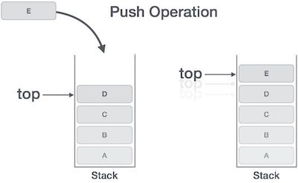
Стековая структура

Slide 13
Пример. Функции для работы со структурой типа стек
#include <iostream.h>
#include <stdlib.h>
int *top, *p1, stack [50];
int main (void)
{
int value; //значение для размещения в стеке
top = stack; //указатель ссылается на вершину стека
p1 = stack; //инициализация указателя p1
do {
cout<<“Введите число: “;
cin>>value;
if (value!=0)
{
p1++;
if (p1 == (top + SIZE))
{
cout<< “Стек переполнен. “;
exit (1);
}

Slide 14
Пример. Функции для работы со структурой типа стек
*p1 = value; //записать значение value в адрес, хранимый в p1
}
else
{
if (p1 == top)
{
cout<<Стек исчерпан.;
exit (1);
}
p1--; //уменьшаем указатель на 1 //(переводим к предыдущему элементу)
cout<<“Число на вершине стека равно”<< *(p1+1)<<endl;
}
} while (value!=-1);
return 0
}

Slide 15
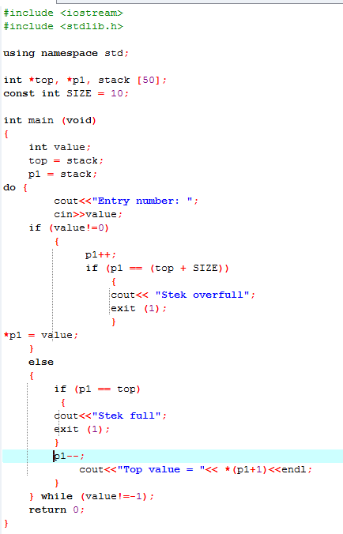

Slide 16
Инициализация указателей
Если указатель объявлен, но не инициализирован, то его значение остаётся неопределённым.
Эта ситуация может приводит к непредсказуемым последствиям.
Указатель, не ссылающийся на конкретную ячейку памяти должен быть равен нулю.
int *s;
s=0; или s=NULL;
Часто инициализируются строки.

Slide 17
Динамическое распределение памяти
Получение программой необходимой памяти в процессе её выполнения.
Память, выделяемая при распределении находится в куче (heap), которая представляет собой область свободной памяти между кодом программы, сегментом данных и стеком. Размер кучи заранее неизвестен.

Slide 18
Динамическое распределение памяти
Выделение памяти.
Оператор new выделяет область памяти и возвращает указатель на ее первую ячейку.
указатель = new тип;
Например:
int *s;
s = new int;
Оператор delete применяется только к результату оператора new.

Slide 19
Освобождение памяти
Оператор delete освобождает память, выделенную с помощью оператора new.
delete указатель;
Например:
int *s;
s = new int;
//работа с указателем s
delete s;

Slide 20
Проблемы при работе с указателями
Неинициализированный указатель
int main()
{
int x, *p;
x=10;
*p=x;
return 0;
}
Число 10 записывается в неизвестную область памяти.

Slide 21
Проблемы при работе с указателями
2. Неправильная работа с указателями
int x, *p;
x = 10;
p = x;
printf (“%d”, *p);
Неверное присваивание p=x, поэтому непредсказуемое значение на экране.

Slide 22
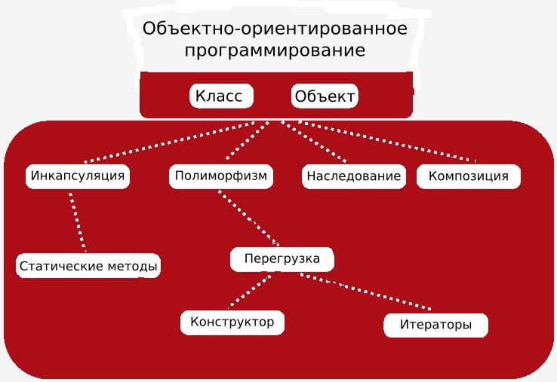

Slide 23
Классы в С++
Класс предоставляет механизм для создания объектов.
В классе отражены важнейшие концепции объектно-ориентированного программирования:
инкапсуляция,
наследование,
полиморфизм.
С точки зрения синтаксиса, класс в С++ − это структурированный тип, образованный на основе уже существующих типов.
Класс можно считать расширением понятия структуры.

Slide 24
Объекты
Объект — понятие, абстракция или любой предмет с четко очерченными границами, имеющий смысл в контексте рассматриваемой прикладной проблемы.
Введение объектов преследует две цели:
понимание прикладной задачи (проблемы);
введение основы для реализации на компьютере.
Примеры объектов: стул, Малинин А. А., Сбербанк.

Slide 25
Объекты
Каждый объект имеет определенное время жизни.
В процессе выполнения программы, или функционирования какой-либо реальной системы, могут создаваться новые объекты и уничтожаться уже существующие.
Объект (по Гради Бучу) — это мыслимая или реальная сущность, обладающая характерным поведением и отличительными характеристиками и являющаяся важной в предметной области.
Каждый объект имеет состояние, обладает четко определенным поведением и уникальной идентичностью.

Slide 26
Классы
Формально класс — это шаблон поведения объектов определенного типа с заданными параметрами, определяющими состояние. Все экземпляры одного класса (объекты, порожденные от одного класса) имеют один и тот же набор свойств и общее поведение, то есть одинаково реагируют на одинаковые сообщения.
Каждый класс также может иметь специальные методы, которые автоматически вызываются при создании и уничтожении объектов этого класса:
конструктор (constructor) - выполняется при создании объектов;
деструктор (destructor) - выполняется при уничтожении объектов.

Slide 27
Синтаксис объявления класса
class имя_класса
{
[private | protected | public]:
тип_поля1 имя_поля1;
тип_поля2 имя_поля2;
тип_поля3 имя_поля3;
...
тип1 имя_метода1(список_параметров)
{
...
}
тип2 имя_метода2(список_параметров)
{
...
}
...
} [список_переменных];

Slide 28
Синтаксис объявления класса
В простейшем случае класс можно определить с помощью конструкции:
тип_класса имя_класса{список_членов_класса};
где
тип_класса – одно из служебных слов: class, struct, union;
имя_класса – идентификатор;
список_членов_класса – определения и описания типизированных данных и принадлежащих классу функций.
Функции – это методы класса, определяющие операции над объектом.
Данные – это поля объекта, образующие его структуру. Значения полей определяет состояние объекта.

Slide 29
Способы доступа к компонентам класса
Открытый (public)
Защищенный (protected)
Закрытый (private)

Slide 30
Способы доступа к компонентам класса
Общедоступные (public) компоненты доступны в любой части программы. Они могут использоваться любой функцией как внутри данного класса, так и вне его.
Доступ извне осуществляется через имя объекта:
имя_объекта.имя_члена_класса
ссылка_на_объект.имя_члена_класса
указатель_на_объект->имя_члена_класса

Slide 31
Способы доступа к компонентам класса
Собственные (private) компоненты локализованы в классе и не доступны извне.
Они могут использоваться функциями – членами данного класса и функциями – “друзьями” того класса, в котором они описаны.
Защищенные (protected) компоненты доступны внутри класса и в производных классах.

Slide 32
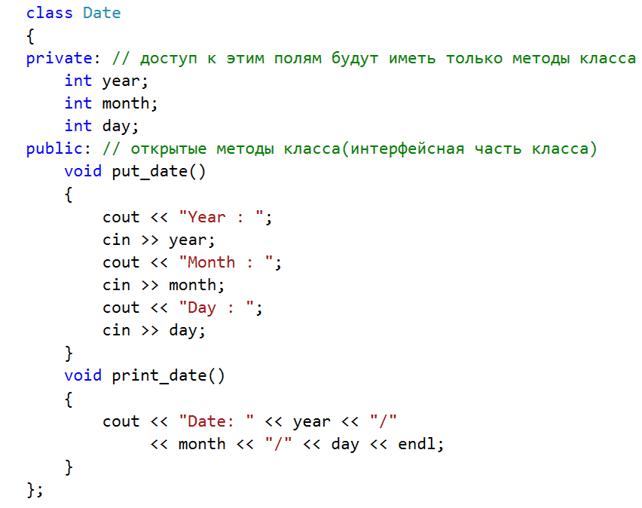
Пример объявления класса

Slide 33
Объект как экземпляр класса
Объект как экземпляр класса – это некоторая уникальная единица, имеющая свои переменные (поля) и функции (методы), эти переменные обрабатывающие
Поля объекта - это переменные, описывающие его состояние, а методы - это способ перевести объект из одного состояния в другое

Slide 34
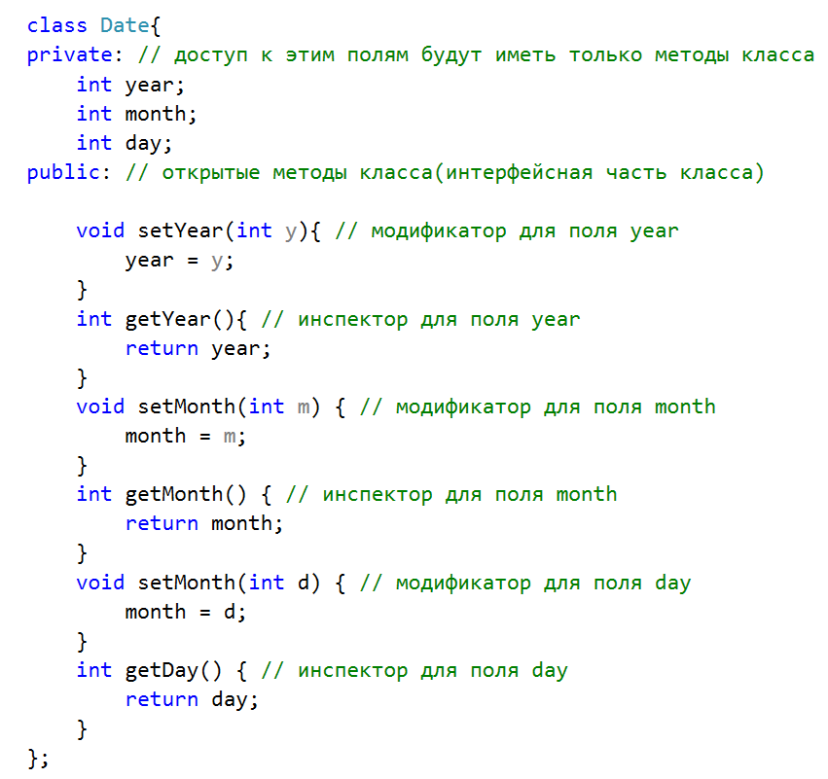
Методы класса

Slide 35
Инкапсуляция
Инкапсуляция (encapsulation) — это сокрытие реализации класса и отделение его внутреннего представления от внешнего (интерфейса).
При использовании объектно-ориентированного подхода не принято применять прямой доступ к свойствам какого-либо класса из методов других классов. Для доступа к свойствам класса принято задействовать специальные методы этого класса для получения и изменения его свойств (getters и setters).
Внутри объекта данные и методы могут обладать различной степенью открытости (или доступности).

Slide 36
Инкапсуляция
Открытые члены класса составляют внешний интерфейс объекта. Это то, что доступно другим классам.
Благодаря сокрытию реализации за внешним интерфейсом класса можно менять внутреннюю логику отдельного класса, не меняя код остальных компонентов системы. Это свойство называется модульность.
Преимущества доступа через методы:
контроль корректных значений полей;
лёгкость изменения способа хранения данных;
простота отладки.

Slide 37
Инкапсуляция
Обычно, приватными делают все свойства класса, а публичными — его методы.
Класс, скрывающий информацию, оставляет открытыми только функции-члены, определяющие операции, с помощью которых внешняя программа может манипулировать его объектами;
закрытый член доступен только функциям-членам и друзьям класса.
Класс, который хочет скрыть информацию, объявляет свои данные-члены закрытыми;
защищенный член ведет себя как открытый по отношению к производному классу и как закрытый по отношению к остальной части программы.

Slide 38
Инкапсуляция
//MyClass1.cpp
#include <iostream.h >
class MyClass {
private:
int a;
public:
MyClass() { a=10;} //конструктор
void Show() { cout<< a; }
void get(int x) {a=x; }
};
int main() {
MyClass ob; int k;
cin >> k;
ob.get(k);
ob. Show() ;
return 0;
}
#include <iostream.h >
class MyClass {
public:
MyClass() { a=10;} //конструктор
void Show() { cout<< a; }
private:
int a;
};
int main() {
MyClass ob; int k;
ob.a=10; // Недопустимо
k=ob.a+3; // Недопустимо
cout << ob.a; // Недопустимо
return 0;
}

Slide 39
Наследование
Наследование (inheritance) — это отношение между классами, при котором класс использует структуру или поведение другого класса (одиночное наследование), или других (множественное наследование) классов.
Наследование вводит иерархию «общее/частное», в которой подкласс наследует от одного или нескольких более общих суперклассов.
Подклассы обычно дополняют или переопределяют унаследованную структуру и поведение.

Slide 40
Наследование
Наследование позволяет создавать производные классы (классы наследники), взяв за основу все методы и элементы базового класса (класса родителя).
Объекты производного класса могут свободно использовать всё, что создано и отлажено в базовом классе. При этом, мы можем в производный класс, дописать необходимый код для усовершенствования программы: добавить новые элементы, методы и т.д. Базовый класс останется нетронутым.

Slide 41
Наследование
class FirstClass { // базовый класс
protected: // спецификатор доступа к элементу a
int a;
public:
FirstClass() { a= 0; }
void show () { cout << a << endl; }
};
class SecondClass : public FirstClass { // производный класс
…
};

Slide 42
Наследование
Способ доступа | Спецификатор в базовом классе | Доступ в производном классе
private | private protected public | нет private private
protected | private protected public | нет protected protected
public | private protected public | нет protected public

Slide 43
Наследование
#include <iostream>
using namespace std;
class FirstClass { // базовый класс
protected: // спецификатор доступа к элементу a
int a;
public:
FirstClass() { a= 0; }
FirstClass( int x) { a = x; }
void show () { cout << a << endl; }
};
class SecondClass : public FirstClass { // производный класс
public:
SecondClass() : FirstClass () // конструктор класса SecondClass вызывает конструктор класса FirstClass
{ }
SecondClass(int b) : FirstClass (b) // inputS передается в конструктор с параметром класса FirstClass
{ }
void ValueSqr () // возводит a в квадрат.
// Без спецификатора доступа protected эта функция не могла бы изменить значение a
{ a*= a; }
};

Slide 44
#include <iostream>
using namespace std;
class FirstClass { // базовый класс
protected: // спецификатор доступа к элементу a
int a;
public:
FirstClass() { a= 0; }
FirstClass( int x) { a = x; }
void show () { cout << a << endl; }
};
class SecondClass : public FirstClass { // производный класс
public:
SecondClass() : FirstClass () { } // конструктор класса SecondClass вызывает конструктор класса FirstClass
SecondClass(int b) : FirstClass (b) { } // inputS передается в конструктор с параметром класса FirstClass
…
};
Конструкторы не наследуются, поэтому производный класс должен иметь собственные конструкторы.
Производный класс не может обратиться к конструктору с параметрами. Если конструкторы в производном классе не определены, при создании объекта сработает конструктор без аргументов базового класса. А если нам надо сразу при создании объекта производного класса внести данные, то для него необходимо определить свои конструкторы.

Slide 45
#include <iostream>
using namespace std;
class FirstClass { // базовый класс
protected: // спецификатор доступа к элементу a
int a;
public:
FirstClass() { a= 0; }
FirstClass( int x) { a = x; }
void show () { cout << a << endl; }
};
class SecondClass : public FirstClass { // производный класс
public:
SecondClass() : FirstClass () { }
SecondClass(int b) : FirstClass (b) { }
void ValueSqr () { a*= a; }
};
void main() {
FirstClass Object1(3); // объект базового класса
cout << “Object1 = ";
Object1.show ();
SecondClass Object2(4); // объект производного класса
cout << "value Object2 = ";
Object2.show (); // вызов метода базового класса
Object2.ValueSqr(); // возводим a в квадрат
cout << "квадрат value Object2 = ";
Object2.show ();
//Object1.ValueSqr(); // базовый класс не имеет доступа к методам производного класса
cout << endl; }

Slide 46
Полиморфизм
Полиморфизм (polymorphism) — положение теории типов, согласно которому имена (например, переменных) могут обозначать объекты разных (но имеющих общего родителя) классов. Следовательно, любой объект, обозначаемый полиморфным именем, может по-своему реагировать на некий общий набор операций.
Перегрузка методов — возможность создания нескольких методов с одним и тем же именем, но разным количеством или различными типами передаваемых параметров.

Slide 47
Полиморфизм
Для изменения метода необходимо перегрузить его в потомке, т.е. объявить в потомке одноименный метод и реализовать в нем нужные действия.
В результате в объекте-родителе и объекте-потомке будут действовать два одноименных метода, имеющие разную кодовую реализацию и, следовательно, придающие объектам разное поведение.

Slide 48
Перегруженные методы класса потомка
#include <iostream>
using namespace std;
class FirstClass { // базовый класс
protected:
int a;
public:
FirstClass() { a= 0; }
FirstClass( int x) { a = x; }
virtual void show () { cout << a << endl; }
};
class SecondClass : public FirstClass { // производный класс
public:
SecondClass() : FirstClass () { }
SecondClass(int b) : FirstClass (b) { }
virtual void show () { cout << “Функция производного класса”<< a << endl; }};
void main() {
FirstClass Object1(3);
cout << “Object1 = ";
Object1.show ();
SecondClass Object2(4);
cout << "value Object2 = ";
Object2.show (); // вызов метода производного класса
}

Slide 49
Конструктор
Для инициализации объектов класса в его определение можно явно включить специальную компонентную функцию, называемую конструктором.
имя_класса(список_форм_параметров)
{операторы_тела_конструктора}
Имя этой конструктора должно совпадать с именем класса.
Конструктор автоматически вызывается при определении или размещении в памяти с помощью оператора new каждого объекта класса.
Пример
сomplex(double re1 = 0.0,double im1 = 0.0)
{ re = re1; im = im1;}

Slide 50
Конструктор
Конструктор выделяет память для объекта и инициализирует данные − члены класса.
Конструктор имеет ряд особенностей:
Для конструктора не определяется тип возвращаемого значения.
Даже тип void не допустим.
Указатель на конструктор не может быть определен, и соответственно нельзя получить адрес конструктора.
Конструкторы не наследуются.
Конструкторы не могут быть описаны с ключевыми словами virtual, static, const, mutuable, valatile.

Slide 51
Конструктор
Конструктор всегда существует для любого класса, причем, если он не определен явно, он создается автоматически.
По умолчанию создается конструктор без параметров и конструктор копирования.
Если конструктор описан явно, то конструктор по умолчанию не создается.
По умолчанию конструкторы создаются общедоступными (public).

Slide 52
Конструктор. Пример
MyClass::MyClass() {
cout << "Работает конструктор" << endl; //отладочный вывод
a = 10; // инициализация поля 'a'
}
MyClass::~MyClass() {
cout << "Работает деструктор" << endl; //отладочный вывод
}
void MyClass::Show() const {
cout << a << endl;
}
int main() {
MyClass ob;
ob.Show();
return 0;
}
//MyClass1.cpp
#include <iostream.h>
class MyClass {
int a;
public:
MyClass(); //конструктор
~MyClass(); //деструктор
void Show() const;
};
MyClass::~MyClass()
{
cout << "Работает деструктор" << endl; //отладочный вывод}
void MyClass::Show() const
{cout << a << endl;}

Slide 53
Достоинства ООП
Классы позволяют проводить конструирование из полезных компонентов, обладающих простыми инструментами, что позволяет абстрагироваться от деталей реализации.
Данные и операции над ними образуют определенную сущность, и они не разносятся по всей программе, а описываются вместе. Локализация кода и данных улучшает наглядность и удобство сопровождения программного обеспечения.
Инкапсуляция позволяет привнести свойство модульности, что облегчает распараллеливание выполнения задачи между несколькими исполнителями и обновление версий отдельных компонентов.

Slide 54
Достоинства ООП
ООП дает возможность создавать расширяемые системы. Компоненты могут быть добавлены на этапе исполнения программы.
Обработка разнородных структур данных. Программы могут работать, не различая вида объектов, что существенно упрощает код. Новые виды могут быть добавлены в любой момент.
Изменение поведения во время исполнения. На этапе исполнения один объект может быть заменен другим, что позволяет легко, без изменения кода, адаптировать алгоритм в зависимости от того, какой используется объект.
Реализация работы с наследниками. Алгоритмы можно обобщить настолько, что они уже смогут работать более чем с одним видом объектов.
Создание «каркаса». Независимые от приложения части предметной области могут быть реализованы в виде набора универсальных классов, или каркаса (framework).

Slide 55
Достоинства ООП
Сокращается время на разработку.
Компоненты многоразового использования обычно содержат гораздо меньше ошибок, чем вновь разработанные.
Когда некий компонент используется сразу несколькими клиентами, улучшения, вносимые в его код, одновременно оказывают положительное влияние и на множество работающих с ним программ.
Если программа опирается на стандартные компоненты, ее структура и пользовательский интерфейс становятся более унифицированными.

Slide 56
Недостатки ООП
Документирование классов — ресурсоёмкая задача.
В сложных иерархиях классов поля и методы обычно наследуются с разных уровней. И не всегда легко определить, какие поля и методы фактически относятся к данному классу. Для получения такой информации нужны специальные инструменты, вроде навигаторов классов.
Методы, как правило, короче процедур, зато их намного больше. В коротких методах легче разобраться, но они неудобны тем, что код для обработки сообщения иногда «размазан» по многим маленьким методам.

Slide 57
Недостатки ООП
Злоупотребление инкапсуляцией данных. Чем больше логики и данных скрыто в недрах класса, тем сложнее его расширять.
Неэффективность на этапе выполнения, в т.ч. инкапсуляция данных.
Неэффективность в смысле распределения памяти.
Излишняя универсальность.

Slide 58
Пример 1. Объявление класса Пациент
Описание класса
class Patient {
private:
char *Name;
int GroupK;
public:
//Конструкторы
Patient (void); // конструктор по умолчанию
Patient (char *,int); // конструктор с инициализацией
Patient (Patient &); // конструктор копирования
//Деструктор
~Patient ();
// методы для работы с основными свойствами
void setName (char *);
char *getName (void);
void setGroup (int);
int getGroup (void);
// простой метод
void showPatient (void);
};
#include <stdlib.h>
#include <stdio.h>
#include <string.h>
#include <windows.h>
using namespace std;
Заголовочные файлы

Slide 59
Patient::Patient (void) {
Name = NULL; GroupK = 0;
}
Patient::Patient (char *newName,int newGroup=0) {
Name =(char *)malloc((strlen(newName)+1)*sizeof(char));
if (Name != NULL) { strcpy(Name,newName); GroupK = 0; }
GroupK = newGroup;
}
Patient::Patient (Patient &From) {
setName (From.Name);
setGroup (From.GroupK);
}
Patient::~Patient () { delete Name; }
void Patient::setName (char *Name) {
int n=strlen(Name);
if (n>0) {
this->Name = new char [n+1];
if (this->Name!=NULL) strcpy(this->Name,Name);
}
}
void Patient::setGroup (int g) { GroupK=g; }
char * Patient::getName () { return Name; }
int Patient::getGroup () { return GroupK; }
void Patient::showPatient (void) {
printf ("\n%s,%d\n",Name,GroupK);
}
Реализация методов класса

Slide 60
int main () {
Patient *NoName = new Patient ();
Patient *Ivanov = new Patient ("Ivanov");
Ivanov->setGroup(1);
Patient *Petrov319 = new Patient ("Petrov",3);
NoName->showPatient();
Ivanov->showPatient();
Petrov319->showPatient();
delete Petrov319;
Patient Popov("Popov",2);
Popov.showPatient();
Popov=*Ivanov;
Popov.showPatient();
system("pause");
return 0;
}
Основная программа

Slide 61
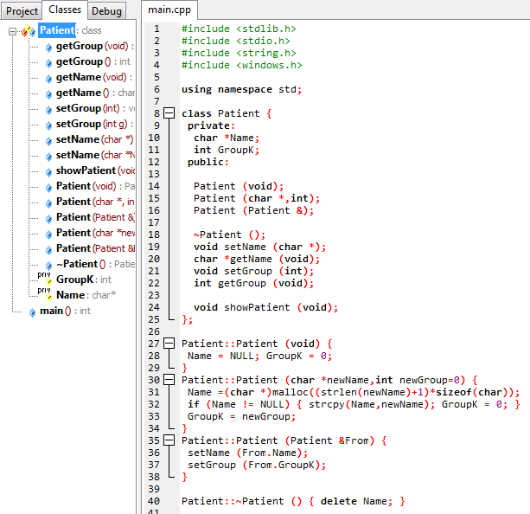
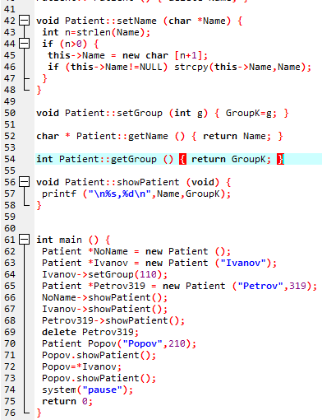

Slide 62
Задание для самостоятельной работы
Что получится в результате выполнения кода?
X=2;
Y=3;
Z=&X;
F=&Y;
Result=*Z+*F;
Cout<<Result;

Slide 63
Задание для самостоятельной работы
Ниже дан пример описания класса, который реализует другой способ задания массивов. В Паскале, Delphi и др. нумерация массивов начинается с 1. Необходимо заполнить таблицу:
Элемент ООП | Кусок кода
Приватные поля свойств класса
Конструктор (достаточно одного)
Деструктор
public функции для получения и установки необходимых приватных свойств класса
функции (хотя бы 1) другого типа

Slide 64
#include <iostream>
#include <windows.h>
#define MAXDOUBLE 1.797693E+308
using namespace std;
class array {
private:
int low,hi;
double *value;
public:
array() : low(0), hi(0), value(NULL) {}
array(int);
array(int,int);
~array();
double get (int index);
void set (double value,int index);
};
array::array (int k1, int k2) { low=k1; hi=k2; value = new double [k2-k1+1]; }
array::array (int n) { new array (0,n-1); }
array::~array () { delete value; }
double array::get (int index) {
return (index<low || index>hi ? MAXDOUBLE : value[index-low]);
}
void array::set (double newvalue,int index) {
if (index>=low || index<=hi) value[index-low]=newvalue;
}
int main () {
array my(-5,5);
for (int i=-5; i<=5; i++) {
my.set(i+5.,i);
cout << "\nKey=" << i << ", value=" << my.get(i);
}
my.set(my.get(5),-5);
cout << "\nItem -5 changed=" << my.get(-5);
cout << "\nKey=-10 (bad), value=" << my.get(-10) << endl;
system("pause");
return 0;
}

Slide 65
Использованная литература
http://cppstudio.com/
https://docs.microsoft.com/ru-ru/windows/win32/com/the-component-object-model
Сеть Интернет

